Slide 1
Dýchanie živočíchov
BIOLÓGIA pre 8. ročník

Slide 2
Čo už viem?
Aký význam má dýchanie pre živočíchy?
Ktoré plyny nazývame dýchacie?
Aký význam má kyslík, ktorý sa dostane do buniek?
Aký je najjednoduchší spôsob dýchania bezstavovcov?
Ako nazývame dýchacie orgány hmyzu a pavúkov?
Ako sa volá orgán, ktorým dýchajú suchozemské stavovce?

Slide 3
Proces dýchania
DÝCHACIE PLYNY
Prijímanie KYSLÍKA
DÝCHACÍ ORGÁN
VYLUČOVANIE OXIDU UHLIČITÉHO
Prečo je potrebný kyslík pri dýchaní? Z akého dôvodu je dôležité dýchanie?
-kyslík rozkladá (oxiduje) organické látky na jednoduché, pričom sa
uvoľňuje energia (uskladnenie v ATP)

Slide 4
Stavba dýchacej sústavy závisí od zložitosti organizmu a prostredia v ktorom žije.
Živočíchy dýchajú
povrchom tela
dýchacími orgánmi
rozvádzanie telovými tekutinami

Slide 5
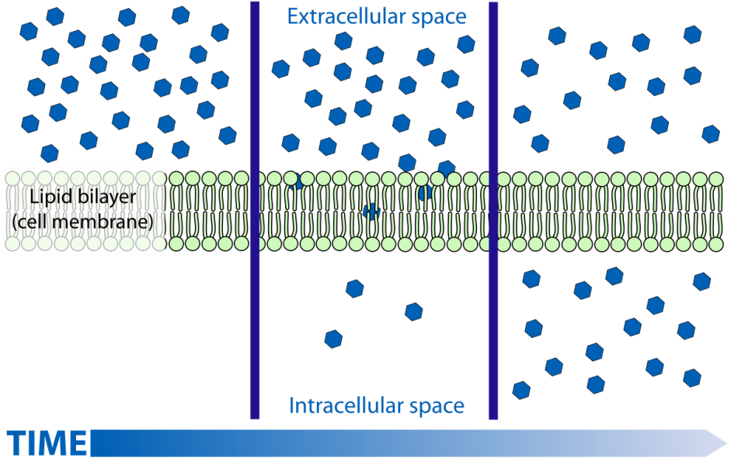
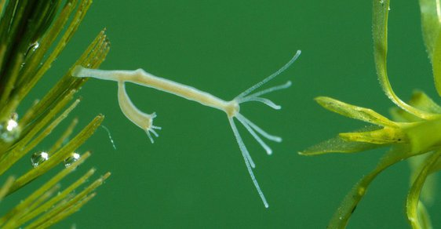
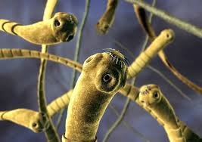
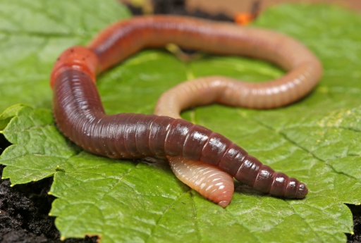
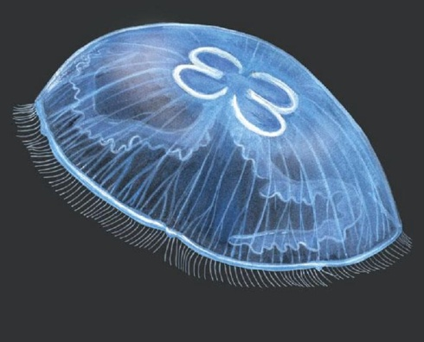
Jednobunkovce, pŕhlivce, ploskavce, obrúčkavce, drobné bezstavovce
dýchanie povrchom tela, prostredníctvom difúzie

Slide 6
suchozemské bezstavovce vzdušnice (systém rozvetvených trubíc)
privádza kyslík k tkanivám bez účasti krvi
pavúky, mravce, chrobáky

Slide 8
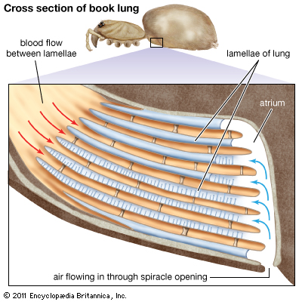
Pľúcne vaky
mäkkýše, článkonožce (pavúkovce)
skladajú sa z lamiel, cez ne hemolymfa, ktorá sa okysličuje

Slide 9
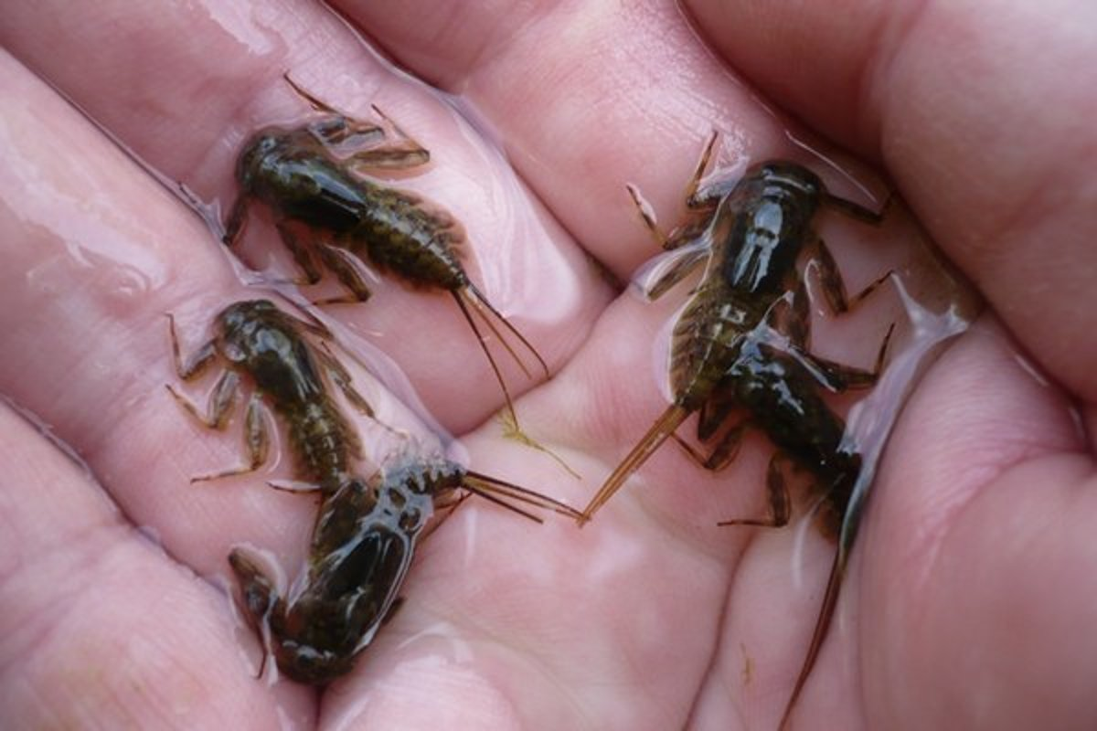
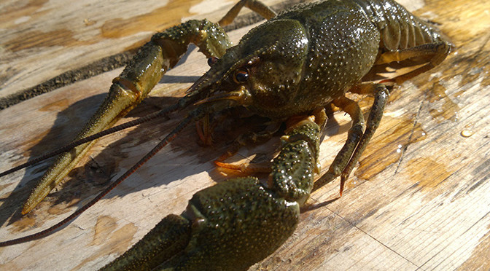
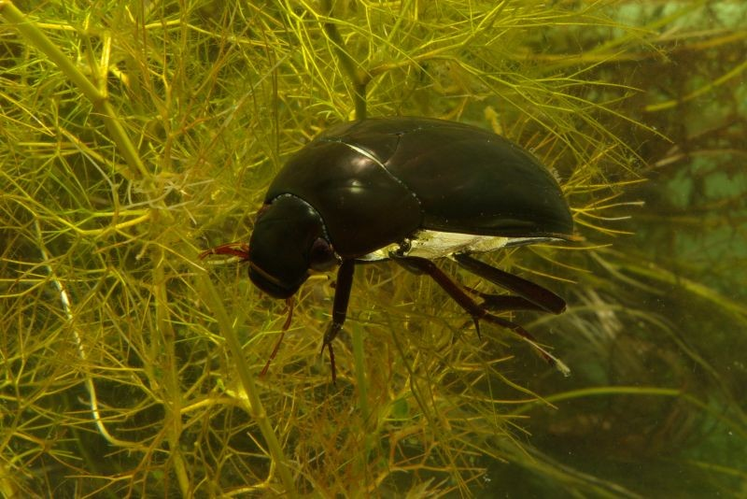
žiabre
vodné bezstavovce

Slide 10
Vodné Stavovce (ryby, larvy obojživelníkov)
žiabre

Slide 11
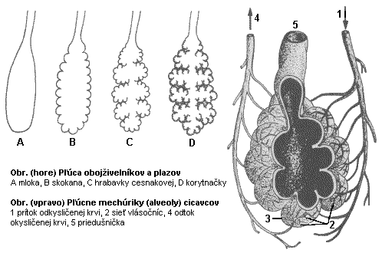
Suchozemské stavovce (obojživelníky, plazy, vtáky, cicavce)
pľúca
kyslík nosohltan hrtan priedušnica priedušky pľúca

Slide 12
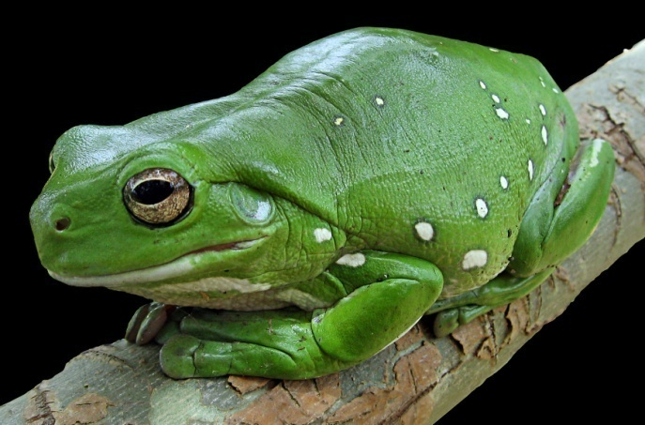
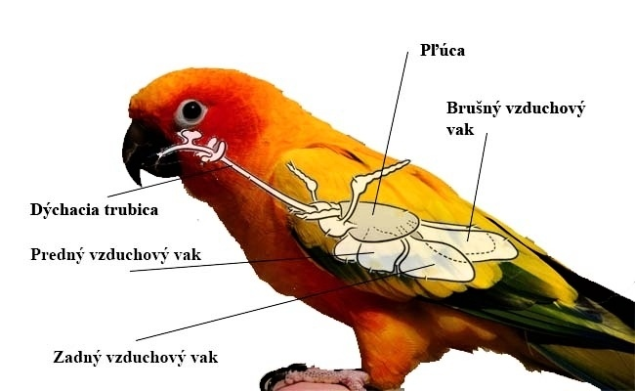
obojživelníky dopĺňajú – kožným dýchaním
vtáky – vzdušné vaky (zásobárne vzduchu)

Slide 13
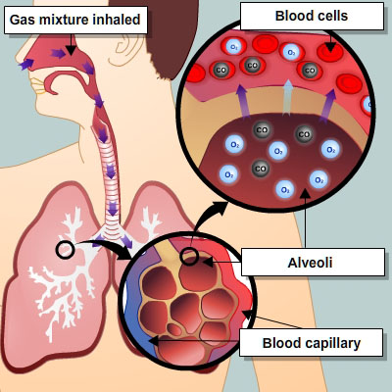
Podľa miesta výmeny dýchacích plynov rozlišujeme:
vonkajšie dýchanie –
medzi pľúcnymi mechúrikmi
a krvou
vnútorné dýchanie – medzi bunkami a krvou

Slide 14
Ďakujem za pozornosť!

